Slide 1
Ubuntu کورش مظفری آذر 1394

Slide 2
فهرست مطالب
مقدمه
نصب
محیط کاربری
مدیریت کاربران و گروه ها
نرم افزارهای کاربردی
مدیریت نرم افزارها
خط فرمان
نرم افزارهای ویندوزی بر روی اوبونتو

Slide 3
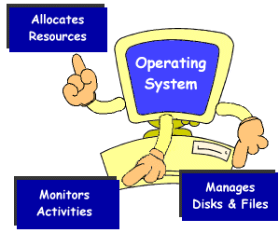
مقدمه
سیستم عامل
برنامه کلی است که سیستم و سایر برنامه‌های جانبی را مدیریت می‌کند

Slide 4
مقدمه
سیستم عامل
سیستم عامل های معمول

Slide 5
مقدمه
لینوکس
گنو: GNU مخفف GNU’s NOT UNIX است. پروژه‌ی GNU پروژه‌ای است برای تولید نرم‌افزار آزاد و سیستم­عامل GNU که توسط ریچارد استالمن در 27 سپتامبر سال 1983 آغاز شد و توسعه آن‌هم از ژانویه‌ی سال 1984 از سر گرفته شد

Slide 6
مقدمه
لینوکس
نرم افزارهای آزاد:
نرم‌افزارهای آزاد به چهار نوع آزادی (Freedom) برای کاربران یک نرم‌افزار اشاره می‌کند:
آزادی برای اجرای برنامه به هر منظوری
آزادی برای توزیع مجدد کپی برنامه
آزادی برای اصلاح کردن و توسعه نرم‌افزار و منتشر کردن این اصطلاحات برای همگان
آزادی برای آموختن نحوه عملکرد نرم‌افزار و سازگار کردن آن با نیازهای شخصی (دسترسی به کد منبع پیش‌شرط دو سطر بند آخر است.)

Slide 7
مقدمه
لینوکس
لینوکس

Slide 8
مقدمه
اوبونتو

Slide 9
نصب
Oracle VM VirtualBox

Slide 10
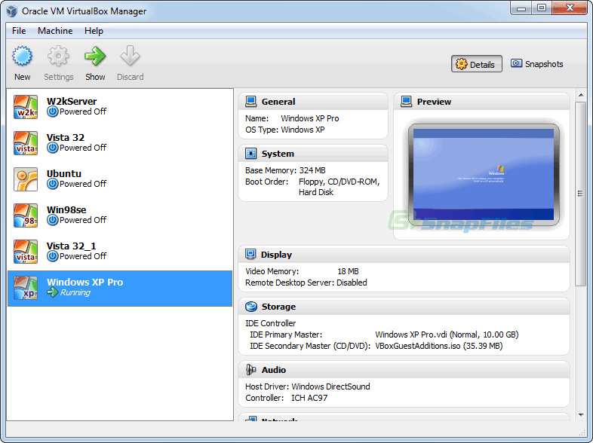
نصب
نرم افزارOracle VM VirtualBox

Slide 11
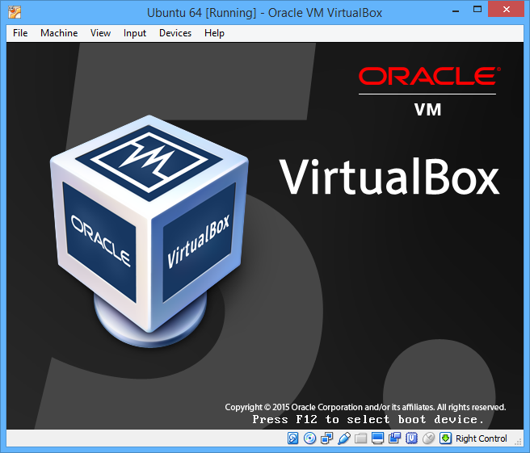
نصب
نصب اوبونتو بر روی Oracle VM VirtualBox

Slide 12
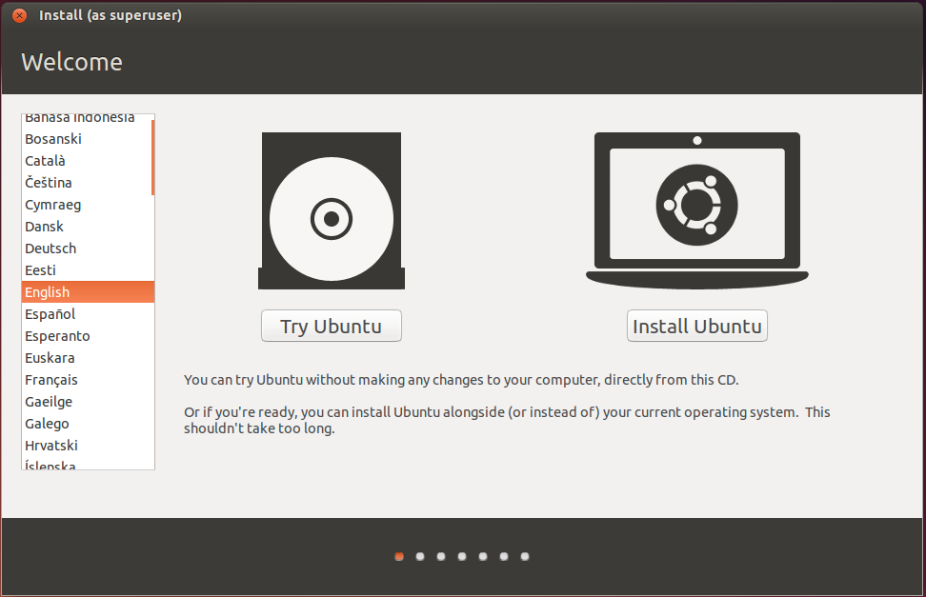
نصب
نصب اوبونتو

Slide 13
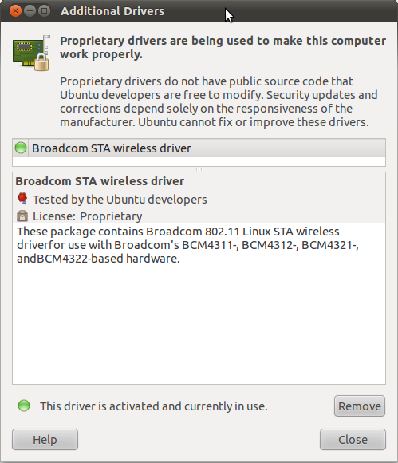
نصب
درایورها

Slide 14
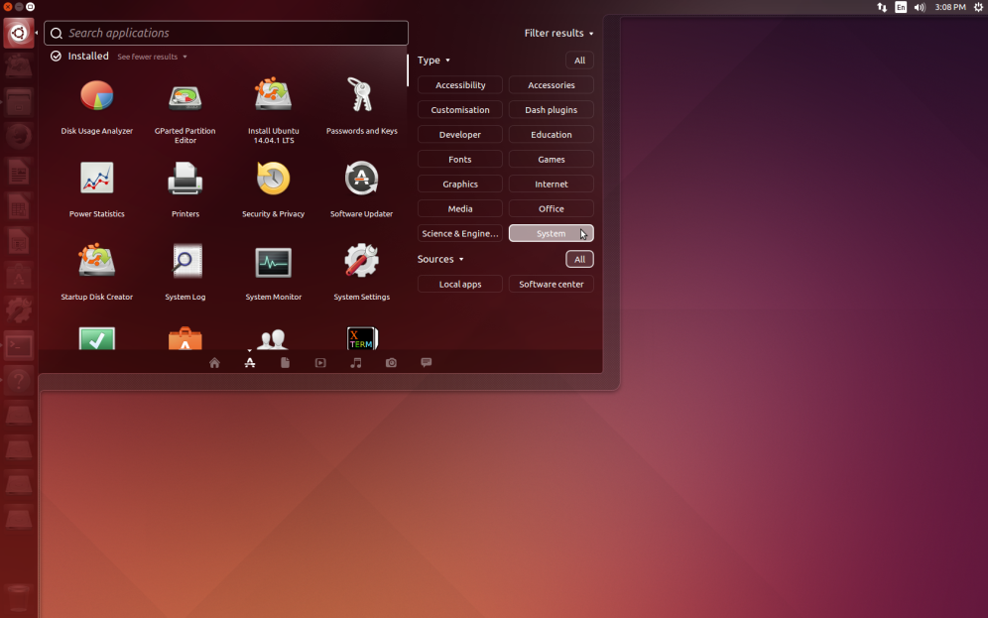
محیط کاربری
Unity
ظاهر یونیتی شامل بخش‌های زیر است:
میزکار
اجراگر (Launcher)
پنل
داشبورد
هود

Slide 15
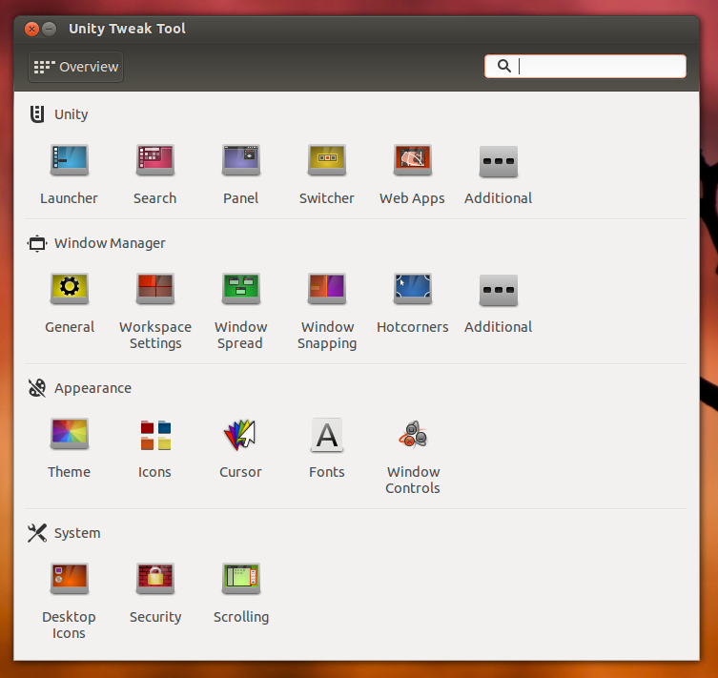
محیط کاربری
Unity
Unity Tweak Tool

Slide 16
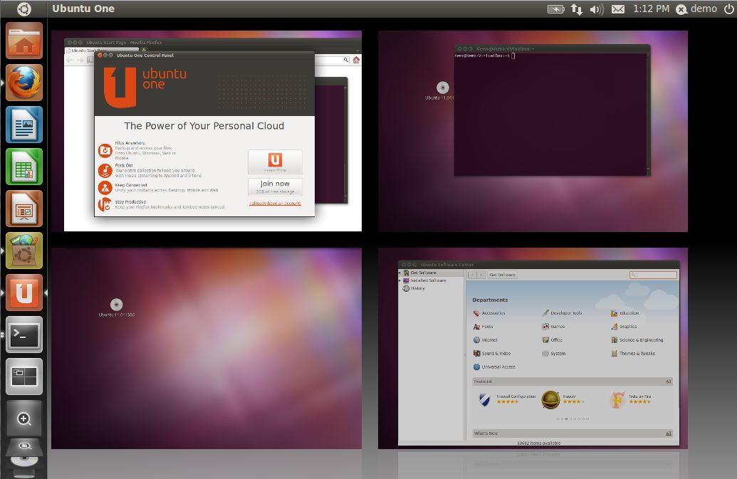
محیط کاربری
Unity
Workspace

Slide 17
محیط کاربری
میزکار های دیگر
Cinnamon
GNOME classic
GNOME2
GNOME3
KDE
XFCE
CDE
Cinnamon
EDE
KDE SC
LXDE
Mac os X Mountain Lion
MATE
Mezzo
Project Looking Glass
Razor-qt
Trinity
UDE

Slide 18
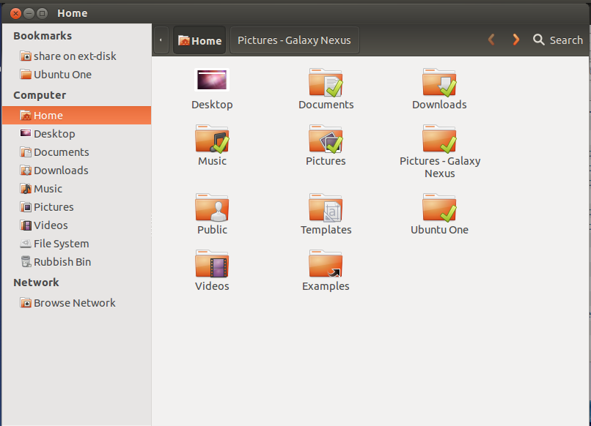
محیط کاربری
خانه کاربری

Slide 19
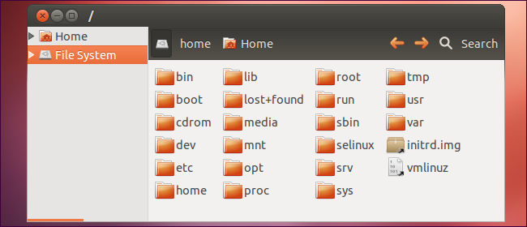
محیط کاربری
ساختار پوشه ها

Slide 20
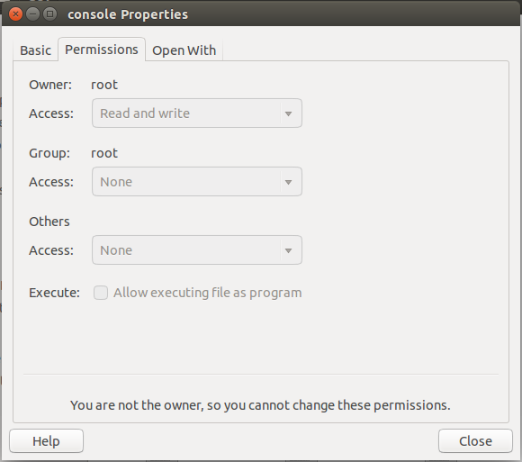
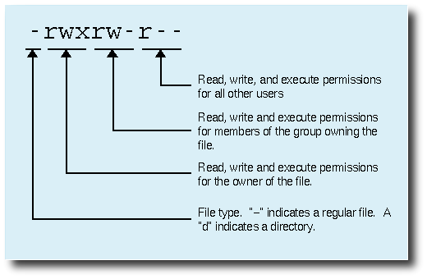
مدیریت کاربران و گروه ها
مجوزهای دسترسی

Slide 21
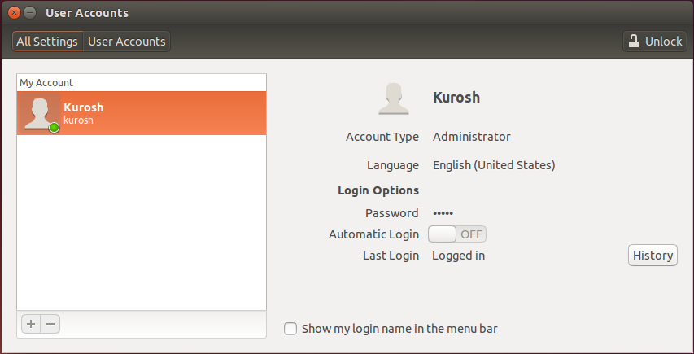
مدیریت کاربران و گروه ها
مدیریت کاربران

Slide 22
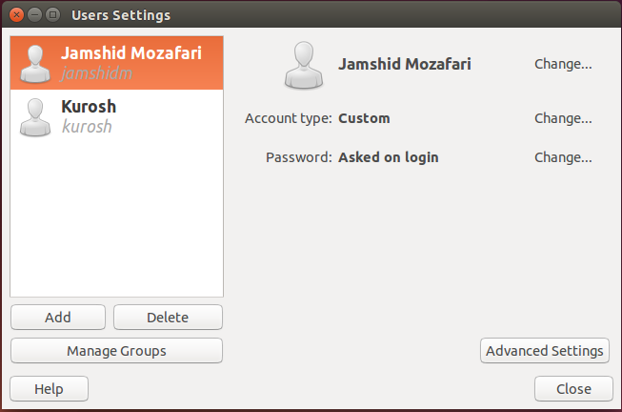
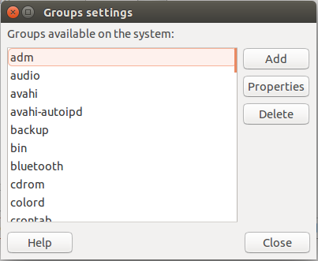
مدیریت کاربران و گروه ها
مدیریت گروه ها

Slide 23
مدیریت کاربران و گروه ها
کاربر root

Slide 24
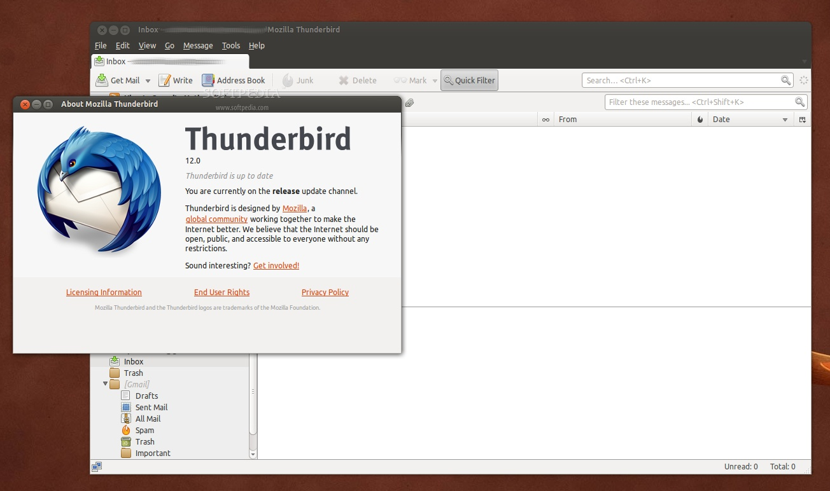
نرم افزارهای کاربردی
Email
thunderbird

Slide 25
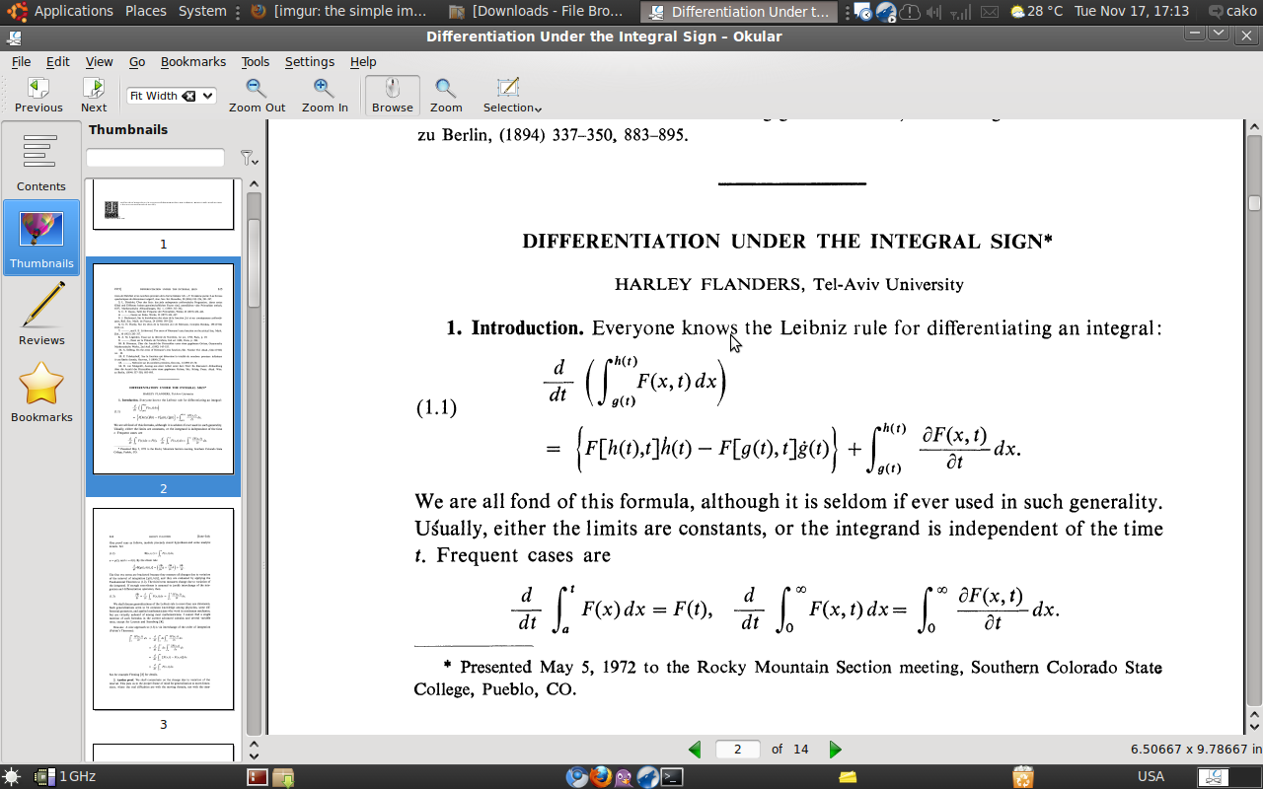
نرم افزارهای کاربردی
PDF
Okular

Slide 26
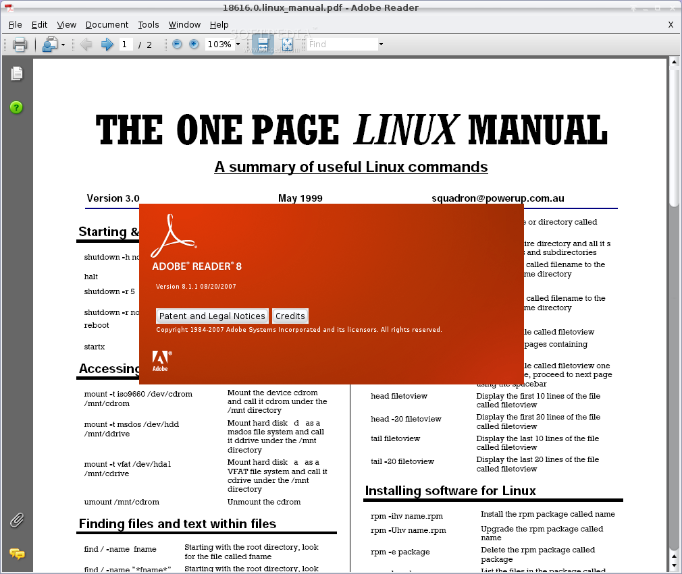
نرم افزارهای کاربردی
PDF
Adobe Acrobat

Slide 27
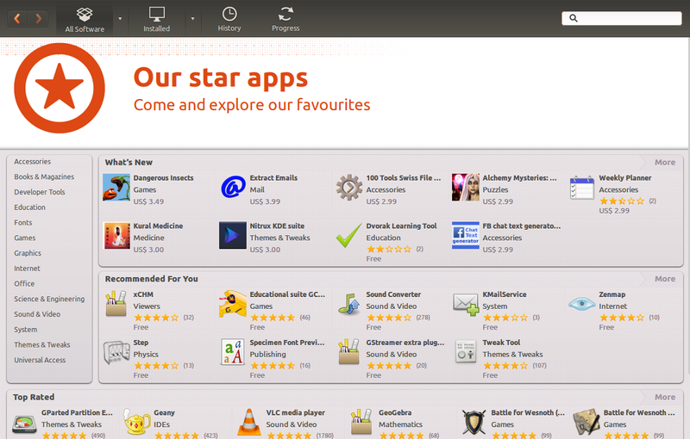
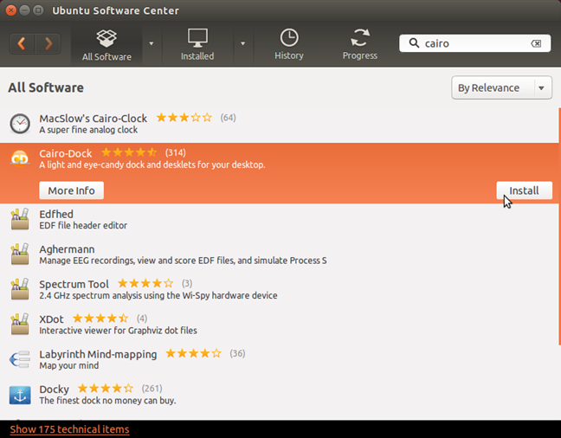
نصب نرم افزارها
Ubuntu software center

Slide 28
خط فرمان
دستورات پرکاربرد
Xargs
ls
pwd
cd
gzip
bzip2
gunzip
shutdown
ftp
crontab
tar
grep
find

Slide 29
خط فرمان
دستورات پرکاربرد
ssh
sed
awk
vim
diff
sort
export
service
ps
free
top
df
kill
rm
cp
mv
cat

Slide 30
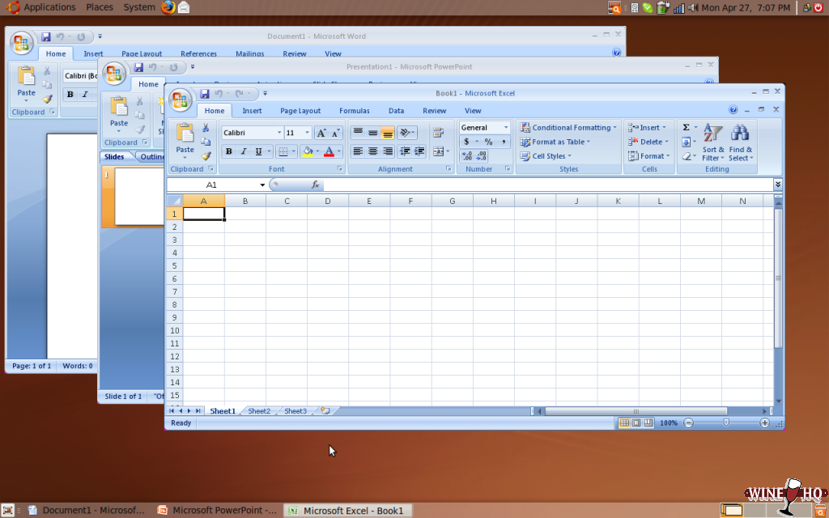
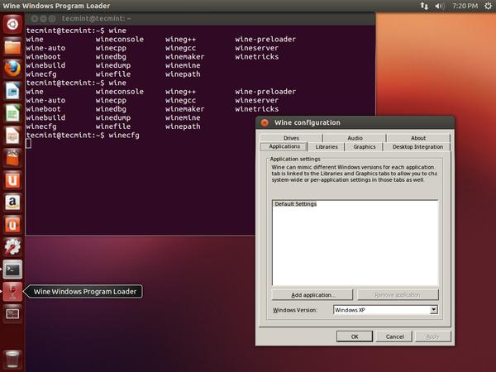
نصب نرم‌افزارهای ویندوزی
Wine

Slide 31
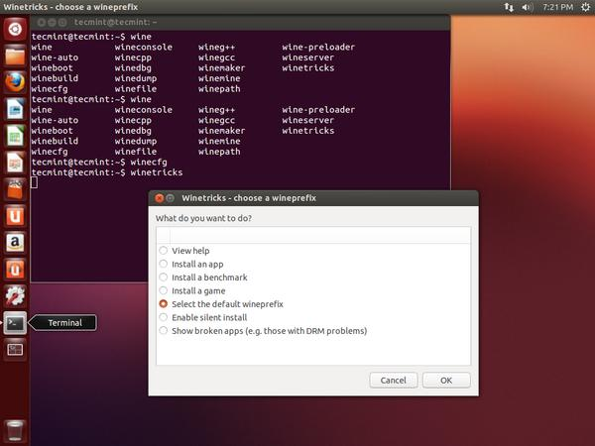
نصب نرم‌افزارهای ویندوزی
Winetricks

